Slide 1
Windows Store Seminář KA 05
Hana Hoffmannová

Slide 2
Windows Store
Abychom mohli stahovat aplikace z Windows Store, musíme být aktuálně připojeni k účtu Microsoftu.
Účet k Microsoftu jste již dostali v rámci projektu nebo si můžete vytvořit účet nový.
Nový účet u Microsoftu: Internet – Outlook.cz – Zaregistrovat se teď – vyplníte registrační údaje.

Slide 3
Windows Store
Na úvodní obrazovce tabletu najdeme aplikaci, která má ikonu:
poklepeme na ikonu

Slide 4
Windows Store
vybereme kategorii
vybereme „vzdělání“

Slide 5
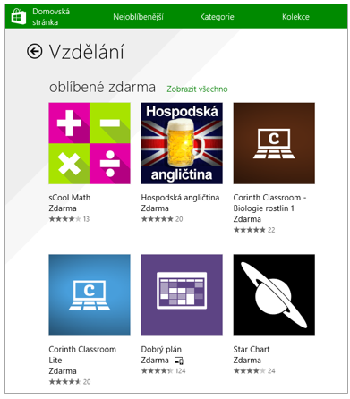
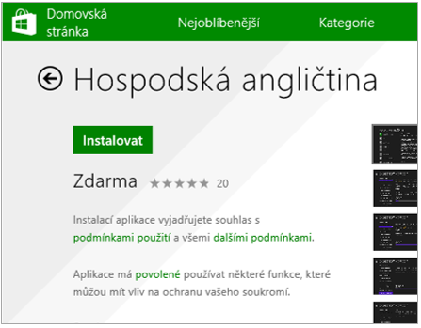
Windows Store
vybereme si aplikaci
(poklepeme myší na ikonu)
aplikaci nainstalujeme do pc

Slide 6
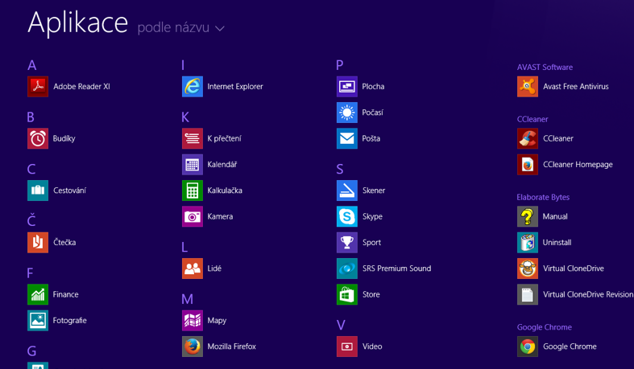
Windows Store
Nově nainstalovanou aplikaci najdeme v Aplikacích. (pod úvodní obrazovkou)

Slide 7
Zdroje
Zdroje: vlastní
Další zdroje:
obrázky z Windows Store
obrázek plochy Acer Aspire Switch 10

